Slide 1

各教科等における
「平成３０年度の重点」
「自ら考え，判断し，表現できる子供」を目指して
学校教育法において義務教育は，「生涯にわたり学習する基盤が培われるよう，基礎的な知識及び技能を習得させるとともに，これらを活用して課題を解決するために必要な思考力，判断力，表現力その他能力をはぐくみ，主体的に学習に取り組む態度を養うことに，特に意を用いなければならない。」と規定されています。
また，新学習指導要領では，現行の学習指導要領の枠組みや教育内容を維持した上で，知識の理解の質をたかめ，「確かな学力」を育成することを重視しています。
徳島県教育委員会では，こうしたことを踏まえ，「確かな学力」において目指す子供を「自ら考え，判断し，表現できる子供」とし，その具体的な姿を「阿波っ子 学びのススメ１０か条」に示し，「豊かな心」・「健やかな体」の育成との調和を図りながら，目指す子供の姿の実現を図ります。
育成すべき資質・能力の三つの柱
○ 生きて働く知識・技能
○ 未知の状況にも対応できる思考力・判断力・表現力等
○ 学びを人生や社会に生かそうとする学びに向かう力・人間性等
育てるべき重点的な能力
ａ 二つ以上の考えや意見を比較して，その共通点と相違点を明らかにする能力
ｂ 根拠を明らかにして自分の考えを説明する能力
ｃ 複数資料から必要な情報を選択・収集し，それを分類整理して，自らの考え・意見を表現する能力
ｄ 自らの思考過程を振り返り，その思考過程を説明・評価する能力
本県の重点課題
「言語活動の充実」～全ての教科等において，書く・話す活動の充実を図る～
・多様な意見や考えが生まれるような学習課題を設定する。
・相手や目的に応じた必然性のある表現活動を取り入れる。
・伝え合いの場面を積極的に設け，伝えたいことを整理して伝えさせる。
・自分の考えの根拠を明確にして書いたり話したりさせる。
・話し手の意図を捉えながら聞くことを指導する。
・作業や体験を通し，実感を伴って理解を深めることができる活動を取り入れる。
徳島県教育委員会

Slide 2
本県の課題
目指す子供の姿
国 語
◆文章の内容や表現の特徴を捉え，目的や意図に
応じ，条件に即して説明することに課題がある。
◆目的に応じて，複数の資料を結び付けながら読
んだり，必要な情報を根拠として自分の考えを
深めたりすることに課題がある。
○文章を読んで理解したことに基づいて考えたこと
を，目的や意図に応じて話したり書いたりして伝
え合う中で，深めることができる。
○複数の本や資料を読み，課題解決のために必要な
情報を選び，効果的に活用することができる。
①言葉による見方・考え方を働かせ，主体的・対話的で深い学びの実現となるよう工夫改善を図った学習指導の充実
◇言語活動を通して，国語科の資質・能力を身に付けることができるよう，課題設定や学習指導過程，学習指導・
支援の方法などを工夫するとともに，身に付けた国語科の資質・能力を子供が自覚できるようにする。
◇言葉による見方・考え方を働かせ，言葉の特徴や使い方などを問い直し意味付ける中で，言葉への自覚を高め
るとともに，自分の思いや考えを深める学習の充実を図る。
②目的に応じ，複数の文章や資料を読む活動の充実
◇複数の文章や資料から必要な情報を取り出し，それらを比較したり関係付けたりする活動や，速読・摘読など効
果的な読み方を工夫する活動を取り入れる。
◇図書館を利用し，様々な本などから情報を得て活用する読書習慣の定着につながる学習活動を充実させる。
本県の課題
目指す子供の姿
社 会
①育成を目指す国語科の資質・能力に最適な言語活動を位置付け，主体的・対話的で深い学びの実現となるような工夫改善を図った学習指導の充実
活動の充実
◇目的や必要性を意識して取り組めるよう，課題や学習指導過程を工夫するとともに，身に付けた国語の資質・
能力を児童生徒が自覚できるようにする。
◇根拠を明確にし，自分の考えを話したり書いたりする交流活動を充実させる。
②目的に応じ，様々な文章や資料を読む活動の充実
◇複数の文章や資料を読むよさや楽しさを実感できる活動や，速読・摘読など効果的な読み方を工夫する活動を
取り入れる。
◇朝の読書活動や，図書館を利用した望ましい読書習慣につながる学習活動を充実させる。
◆社会的事象の意味や意義，事象の特色，事象間
の関連をつかむ力を高める必要がある。
◆社会的事象に対して，主体的に問題解決できる
力を高める必要がある。
○必要な資料を選択し，社会的事象の意味や意義を
解釈できる。
○社会的事象に関心をもち，自ら考え，自分の意見
を説明できる。
①社会のしくみを理解するための学習の展開
◇地図や統計など各種の資料を読み取らせることで，社会の様子をつかませる。
◇「なぜ」，「どうして」という疑問をもたせ，児童生徒の意識の流れを考慮して，社会的事象の意味や意義を
つかむ授業を構想し，社会のしくみを理解させる。
②児童生徒が主体的に問題解決する学習の充実
◇児童生徒の関心を高め，多様な意見が出てくる適切な学習問題（学習課題）を設定する。
◇問題解決のために，自ら考え，自分の意見を説明したり，話し合ったりする学習活動を充実する。
算数 数学
本県の課題
目指す子供の姿
◆分数や小数，割合の意味理解が十分でない。
◆規則性を見いだすなどの関数的な見方や考え方
が十分でない。
◆自分の考えを文字式や図など数学的に表現する
力や問題を筋道立てて解決する力が十分でない。
○数量や図形に関する基礎的・基本的な知識及び技
能を確実に身に付けている。
○算数・数学を学ぶ意欲を高めたり，学ぶことの意
義や有用性を実感したりすることができる。
○数学的な表現を用いて事象を簡潔・明瞭・的確に
表現することができる。
①自力解決の場や練り上げの場の保障と充実
◇自ら考える場の確保を図り，思考力，判断力，表現力等の伸長を図る。
◇練り上げの場で，算数･数学における言語活動の充実を図り，本時の目標に迫ることができるようにする。
②板書の充実と学びの自覚化
◇授業展開が見えるような板書の構造化を図る。
◇問題解決における見通しの場と自ら学んだことを振り返る場の保障及びノート指導の充実を図る。
本県の課題
目指す子供の姿
理 科
◆学習した内容に関する知識を活用し，日常生活
に適用して考察したり説明したりすることが十
分でない。
◆事物・現象をモデル等と関連付けて理解し，説
明することなどが十分でない。
○日常生活に見られる身近な事物・現象と理科で学
習した知識・技能とを結び付けて考えることがで
きる。
○科学的に思考したことをモデル等を用いて表現し，
思考を深めることができる。
①児童生徒の主体的な学習活動の充実
◇身近な事物・現象の中に問題を見い出し，学習した内容と関連した課題を設定し，目的意識をもって，主体的
に観察・実験を行う活動を充実させる。
◇日常生活に見られる現象を学習内容と関連させて考察する学習活動を充実させる。
②科学的に思考させ,表現させる学習活動の充実
◇思考したことを科学的な言葉や概念を使用し，図やモデルなどを用いて表現したり，説明したりする学習活動
を充実させる。
◇観察・実験の前に予想や仮説を立て，観察・実験の後に考察を行う学習活動を充実させる。
－ １ －
－ １ －

Slide 3
生 活
本県の課題
目指す子供の姿
◆体験活動を通して得られた気付きの質を高める
ための支援が十分に行われていないことがある。
◆一人一人の思考過程を丁寧に見取り，支援する
ことが十分に行われていないことがある。
○自分の思いや願いの実現に向けて，対象への働き
かけや人との関わり方などを自分なりに考え，主
体的に活動することができる。
①気付きの質を高める支援の工夫
◇対象にじっくりと繰り返し関わり，試行錯誤したり納得のいくまで追究したりできる体験活動を設定する。
◇子供の伝えたい思いを大切にした多様な表現活動を取り入れ，他者と伝え合い交流する場を充実させる。
②子供に寄り添った見取りと支援
◇「指導と評価の計画」を作成し，学習活動や配当時間に応じて重点的に評価する場面を捉え，多様な評価方法
で子供の姿を多面的に見取っていく。
◇見取ったことに共感したり，意味付けたり，価値付けたりして，子供に寄り添った支援に努める。
本県の課題
目指す子供の姿
◆思いや意図をもって表現したり味わって聴いた
りする力が十分に育っていない。
◆曲想と音楽を形づくっている要素の働きを関連
させて感受する力（感じ取る力）が十分でない。
○音楽のよさや美しさ，音楽表現を生み出すために
他者と協働しながら主体的に活動している。
○音楽を形づくっている要素やそれらの働きを捉え，
それを手掛かりにしながら思考・判断し，豊かな
音楽表現に生かしている。
音 楽
①ねらい・学習活動・評価の一体化と音楽的な見方・考え方を働かせる学習活動
◇ねらいや評価規準を明確にするとともに，ねらい・学習活動・評価の整合性を図る。
◇学習指導要領の指導内容を踏まえ，ねらいを達成するための手立てを明確にし，音楽的な見方・考え方を働か
せ，思考・判断し，表現する一連の過程を重視する。
②子供の思いや意図を音楽活動に生かす学習の充実
◇他者と協働しながら試行錯誤し，対話的な学びなどを通して築き上げた子供の思いや意図を，歌唱・器楽・音
楽づくり（創作）の活動の中で技能を高めながら表現する時間や場を設定する。
◇音楽を形づくっている要素を支えとして，思考・判断し，表現する一連の過程を大切にした授業づくりに努め，
思いや意図をもって音楽表現したり，味わって聴いたりできるようにする。
本県の課題
目指す子供の姿
◆形や色などの特徴を捉え，表現意図やねらいを
もって，主体的に表現したり鑑賞したりする能
力が十分に育っていない。
◆日本や諸外国の美術文化について着目し，生活
を豊かにする美術の働きについて理解すること
が十分でない。
○形や色などの特徴を感じ取り，豊かなイメージ
をもって，主体的に表現活動や鑑賞活動に取り
組むことができる。
○日本及び諸外国の美術文化について理解し，継
承・尊重するとともに，美術が生活や社会を豊
かにする働きを理解している。
図画工作 美術
①〔共通事項〕を基にした学習のねらい，指導・評価の一体化と，造形的な見方・考え方を働かせる学習活動
◇〔共通事項〕を基に，児童生徒が形や色などを理解し豊かなイメージを広げるとともに，造形的な見方・考え
方を働かせ，自分としての意味や価値をつくり出す学習活動の充実を図る。
◇学習のねらいを明確にし，評価規準を設定するとともに，評価方法を工夫して，指導と評価の一体化を図る。
②美術文化に対する関心を高め，生活や社会を豊かにする美術の働きについて理解を深める学習の工夫
◇我が国や諸外国の美術文化について，よさや美しさを感じ取ったり，表現方法などを理解し相違点や共通点を
検討したりするなどして，我が国の文化に誇りをもち，異なる文化を尊重するよう指導する。
◇身近に飾られている作品や身の回りの生活で使われているものなどを基に，美術文化と関連付けた学習を実施
し，生活や社会を豊かにする美術の働きを理解させる。
－ ２ －

Slide 4
本県の課題
目指す子供の姿
◆調理や製作等で，しくみや原理・原則を十分理解しないまま行っている。
◆習得した知識及び技能を，生活の中で十分活用できていない。
◆問題を見いだして課題を設定し，解決する力が十分でない。
○基礎的・基本的な知識及び技能を身に付けている。
○生活や社会の中から問題を見いだして課題を設定し，課題を解決する力を身に付けている。
○生活を工夫し創造しようとする実践的な態度を身に付けている。
家庭 技術・家庭
①基礎的・基本的な知識及び技能を習得するために実践的・体験的な活動の充実
◇調理や製作等の手順や設計の根拠について考えることにより科学的な理解につなげたり，実践する喜びや完成の喜びを味わったりするなどの活動を充実する。
◇児童生徒の技能の習得状況を把握し，学習形態や教材・教具を工夫するなど，個に応じた指導を充実する。
②題材などのまとまりを見通して，その中で育む資質・能力の育成に向けて，主体的・対話的で深い学びの実現
◇生活の営みに係る見方・考え方や技術の見方・考え方を働かせ，児童生徒が生活や社会の中から問題を見いだして，課題を設定し解決する学習活動を充実する。学習過程を工夫した題材を計画的に配列する。
◇題材のまとまりの中で，育成を目指す資質・能力を明確にし，主としてどの「見方・考え方」を重視するのかを定めるとともに，主体的・対話的で深い学びの実現に向けた授業改善を図る。
本県の課題
目指す子供の姿
◆体力調査の結果から体力の向上は見られるが，ま
だ全国平均に満たない種目が多く，特に持久力の
向上に課題がある。
◆運動する子としない子の二極化現象が見られる。
◆健康に配慮した，望ましい生活習慣が十分身に付
いていない。
○楽しく運動を行ったり，運動の楽しさ等に触れた
りして，技能等を身に付けるとともに，仲間と関
わりながら，工夫して運動（学習）課題を解決で
きる。
○運動習慣を身に付け，健康で安全な生活を送るこ
とができる。
体育 保健体育
①生涯にわたって運動に親しむ資質や能力の育成
◇基礎的な身体能力が身に付くよう，指導内容の明確化と体系化を図る。
◇評価規準に基づいた客観的評価を実施し，その結果を指導改善や児童生徒への支援に生かす。
②体力向上のための指導の充実
◇体力を高める必要性を認識させ，その知識・技能が身に付くよう「体つくり運動」の充実を図る。
◇学習したことを学校の教育活動全体や実生活で生かすことができるよう指導の充実を図る。
③健康で安全な生活を送るための実践力の育成
◇自らの健康課題を見つけ，改善するための思考力・判断力などが身に付くよう指導を工夫する。
◇身近な生活の中で，健康・安全について理解を深め，行動できるよう指導の充実を図る。
本県の課題
目指す子供の姿
道徳の時間
◆自己の生き方や人間としての生き方についての
考えを深め，自分のよさや課題に気付く学習が
十分にできていない。
◆学年が上がるにつれて，自分自身のものの見方，
考え方，感じ方を素直に表現できない。
○これからの自分に夢や希望をもち，伸ばしたい自
己像や自己目標を意識して，社会的自立に向けて
よりよく生きようとしている。
○自らの思いを素直に表現し，自分とは異なる考え
に接する中で，自分の考えを深め，自らの成長を
実感することができる。
①豊かな学びで「生き方」を考える授業づくり
◇学習指導過程，指導構想，指導方法等を工夫することにより，子供の中に育てたい「芽」や「根」を，内面か
ら揺り動かすことができるようにする。
②表現し考えを深める授業づくり
◇自分の考えを基に書いたり話し合ったりするなどの表現する活動を充実させ，児童生徒が自分自身への問い掛
けを深め，心の成長を実感できるようにする。
◇とことん話合いを深める授業，豊かな体験活動と関連をもたせた授業，心に響く魅力的な資料を使った授業な
どにより，子供と教師がともに考え，悩み，感動を共有していく道徳の時間とする。
－ ３ －

Slide 5
本県の課題
目指す子供の姿
外国語活動 英語
◆外国語で「できること」が実感でき，「伝えた
い」気持ちにつながるコミュニケーション活動
が展開されていない場面がある。
◆英語を得意とする生徒と，不得意とする生徒の
二極化がみられる。
○外国語を通して主体的に人と関わったり，人と関
わることの大切さを感じとったりしている。
○英語の学習に対して意欲的に取り組むとともに，
コミュニケーションの手段として英語を活用する
ことができる。
①「コミュニケーション活動」の充実
◇コミュニケーションの目的や場面，状況などの設定を工夫し，児童生徒が意欲的に取り組もうとするコミュニ
ケーション活動の充実を目指す。
◇中学校では文法事項をコミュニケーションを支えるものとして捉え，実際のコミュニケーションの場面で活用
することを通して定着を図る。
②「読む」「書く」「聞く」「話す」の４技能の総合的な育成
◇児童生徒が「できること」を実感できるよう，小中高を通じて一貫したCAN-DO型学習到達目標を設定し，成功
体験を積み重ねていくことができる言語活動や評価の工夫をする。
◇中学校では語彙・文法事項等の確実な定着を図るとともに，教科書の内容等を効果的に扱い，４技能のバラン
スのとれた育成を図る。
本県の課題
目指す子供の姿
総合的な学習の時間
◆問題解決的な活動が発展的に繰り返されるよう
な探究的な学習となっていないことがある。
◆体験したことや収集した情報を基に話し合った
り，整理・分析したりする活動が十分に行われ
ていないことがある。
○自ら課題を見付け，自ら学び，自ら考え，主体的
に判断し，よりよく問題を解決しようとしている。
○友達と一緒に活動したり話し合ったりしながら，
自己を振り返り，自分の考えや意見を再構築して
いる。
①探究的な学習としての充実
◇探究的な学習の過程(｢課題の設定｣｢情報の収集｣｢整理・分析｣｢まとめ・表現｣)が発展的に繰り返されていくよ
うな学習活動を重視する。
◇多様な方法で収集した情報を，種類ごとに分類したり，細分化して因果関係を導き出したり，批判的・複眼的
な視点で分析したりして，思考する活動へと高める。
②体験活動と言語活動の充実
◇体験活動を問題の解決や探究活動の過程に適切に位置付けるとともに，互いに教え合い学び合う活動や地域の
人との意見交換や交流活動など，他者と協同して課題を解決しようとする学習活動を重視する。
◇体験したことや収集した情報を，言語により整理したり分析したりして考え，それをまとめたり表現したりし
て自分の考えを深める学習活動を重視する。
本県の課題
目指す子供の姿
特別活動
◆学校や学級における生活上の諸問題を，話合い
を通して解決しようとする活動が十分に展開さ
れていない場合がある。
◆特別活動の目標を達成するために，学級活動の
内容に応じて効果的な授業展開を行う必要があ
る。
○話合い活動を通して，互いの意見の違いを認め，
少数意見を大切にしながら合意形成を図って，解
決しようとしている。
○集団としての合意形成や一人一人の意思決定を適
切に行い，実践できている。
①「合意形成を図る」「意思決定を行う」学級活動の充実
◇必要性のある議題や題材を設定し，根拠を明確にして自分の考えを話したり，意図を捉えながら聞いたりして，
「折り合いを付けながら合意形成を図る」「集団思考を生かした個々の意思決定を行う」話合い活動ができる
ように指導・支援を工夫する。
◇「めざす子供の姿」を明確にした特別活動の全体計画や年間指導計画を作成する。
②「多様な考え」「自分の考え」をよりよい方向へまとめていく活動の充実
◇実践や体験を通して感じたり，気付いたりしたことを振り返り，言葉でまとめたり，発表し合ったりする活動
を重視するとともに，次の活動に生かすことができるように支援する。
－ ４ －

Slide 6
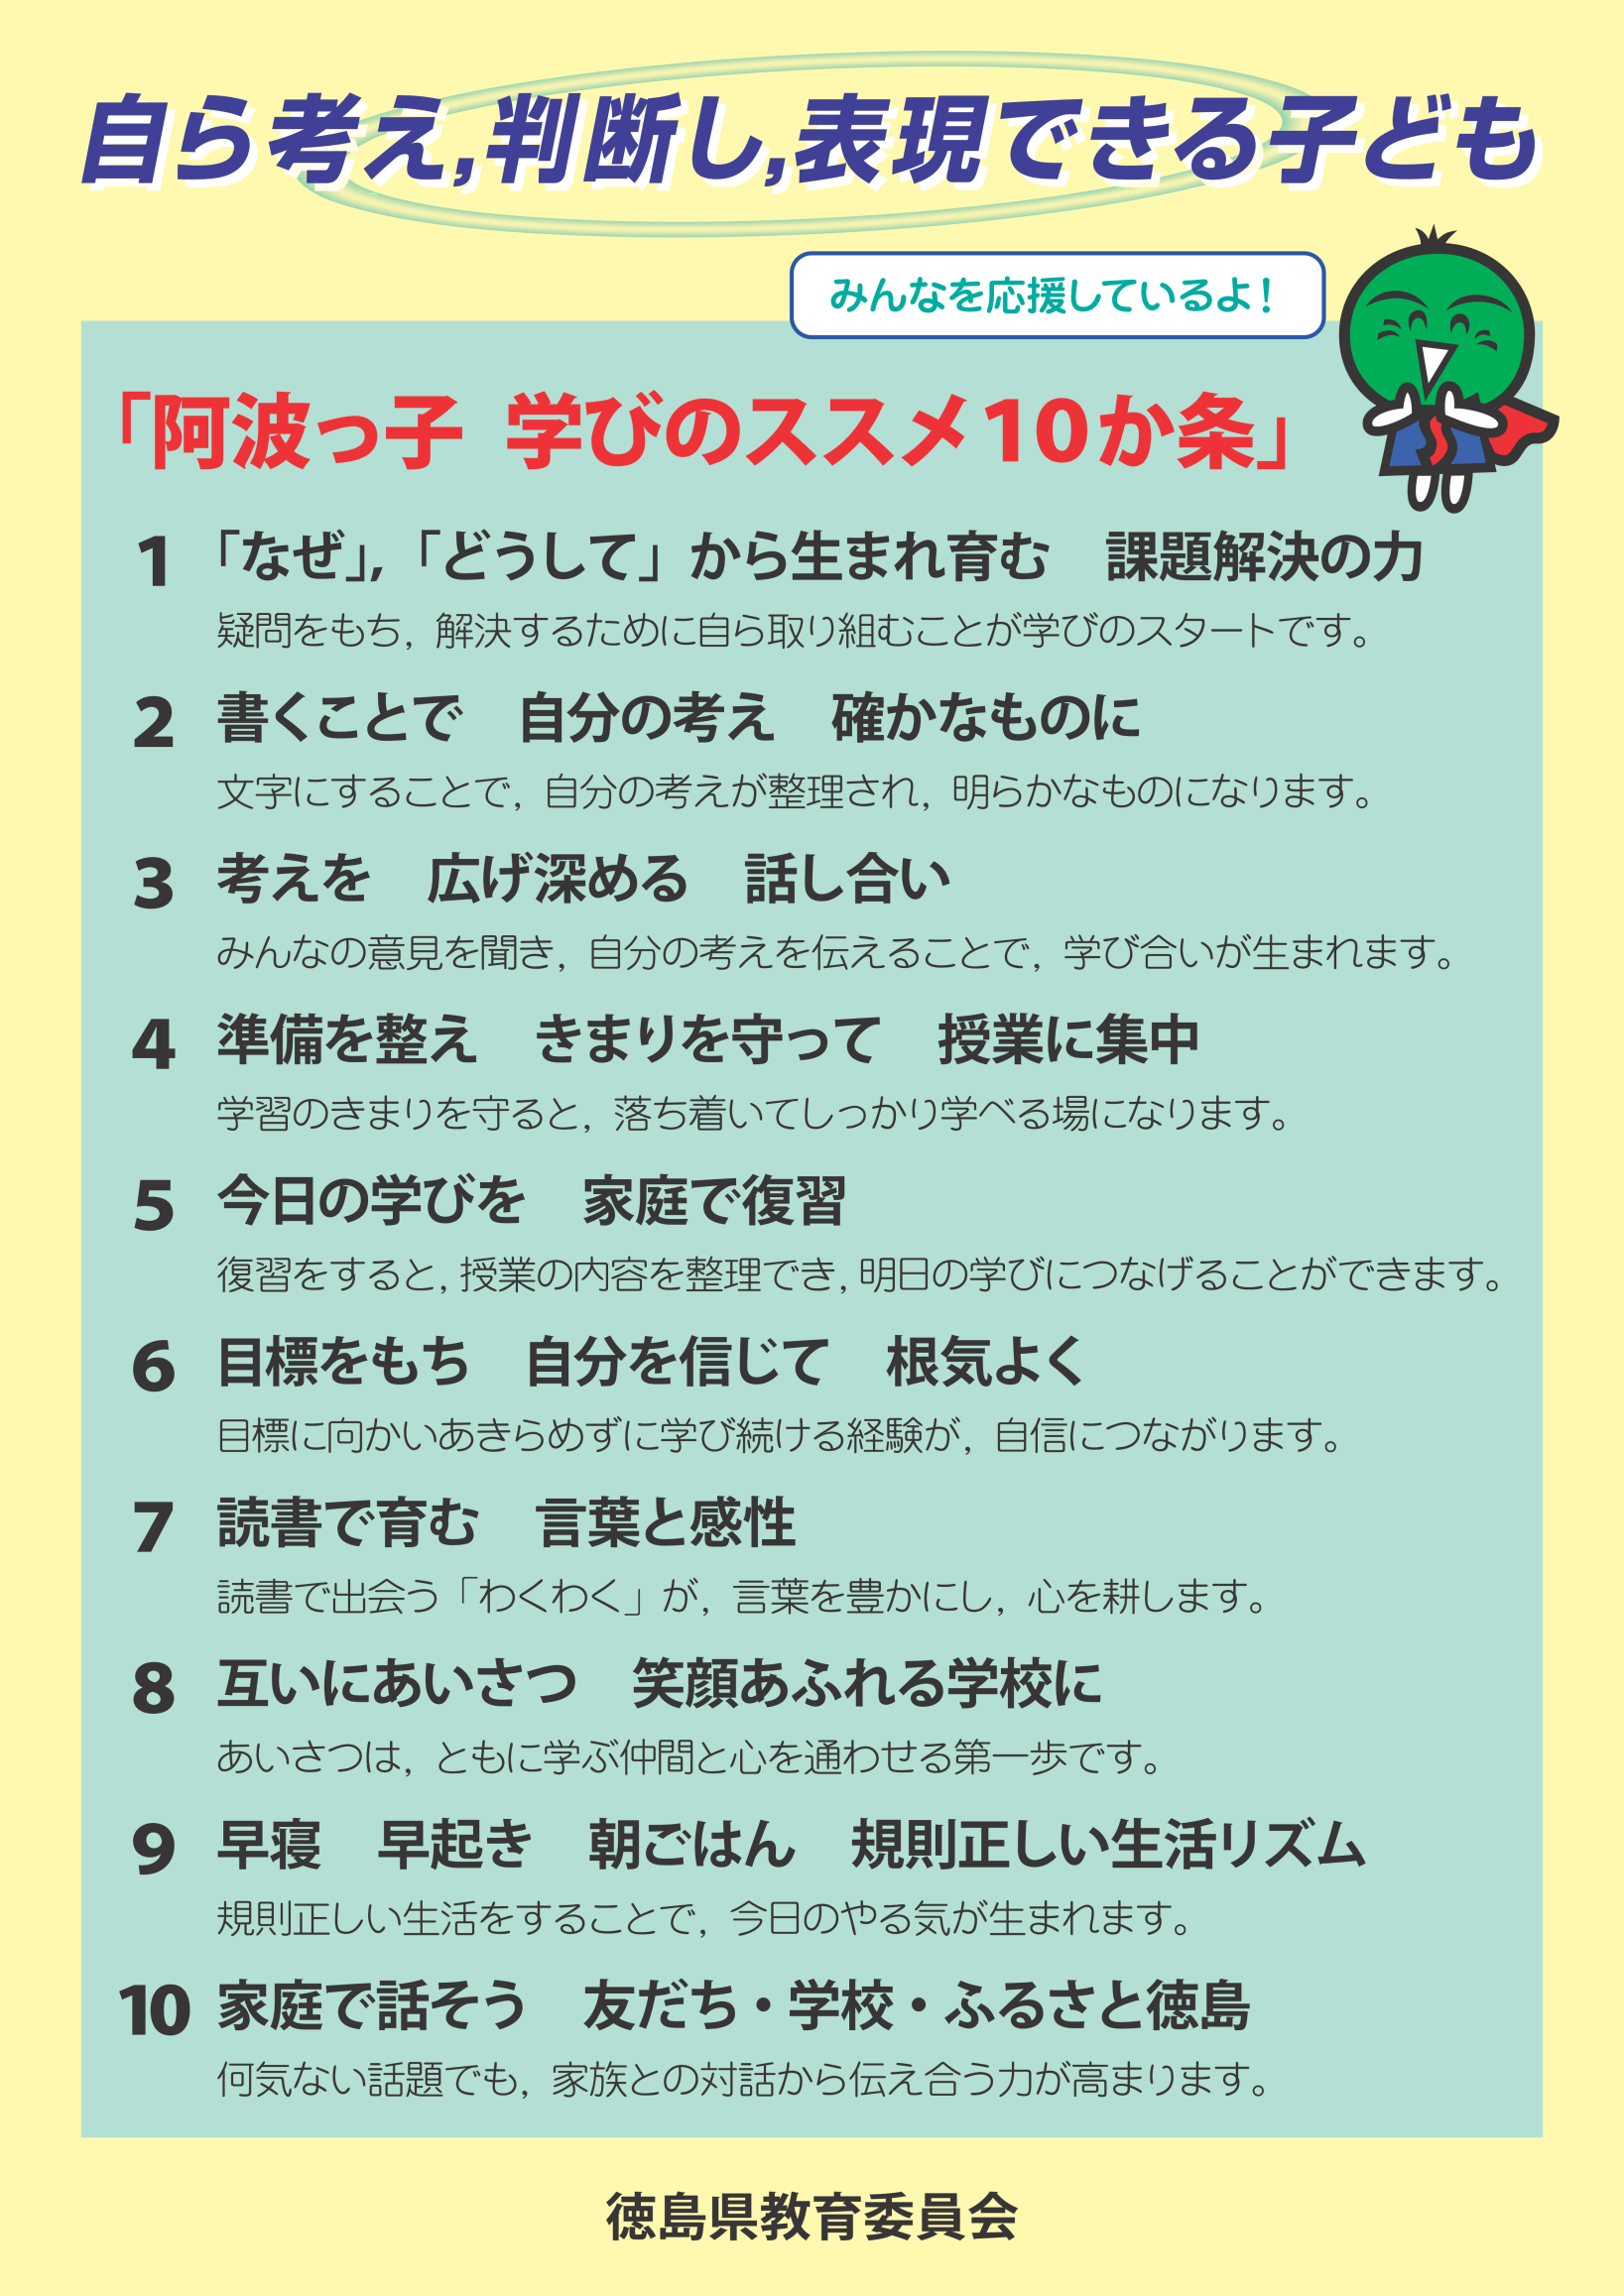
「みんなでする」
「つづけてする」
「とことんする」
★学校・家庭・地域・教育行政が，
「みんな」で連携して取り組む。
★子供「みんな」が認め合い，
高め合い，ともに伸びていく。
★幼・小・中・高の連携を通して，
「つづけて」取り組む。
★学校で学び，家庭や地域でも
「つづけて」学習する。
★一人一人の特性に配慮して，
「とことん」指導・支援する。
★学校全体で教育活動の改善に，
「とことん」取り組む。

